Slide 1
Муниципальное бюджетное дошкольное образовательное учреждение «Детский сад «Сказка» города Николаевска» Николаевского муниципального района Волгоградской области Утверждено: Заведующий МБДОУ Сказка» __________________________ Т.В. Меденцова «Елочка – красавица детям очень нравится»
Подготовила:
воспитатель I младшей группы
Кутепова Наталья Владимировна
Декабрь 2016 год

Slide 2
Автор проекта:
воспитатель I квалификационной категории
МБДОУ «Детский сад «Сказка» города Николаевска» Николаевского муниципального района
Волгоградской области
Кутепова Наталья Владимировна
Участники проекта: воспитатель, дети I младшей группы, родители.
Тип проекта: практико-ориентрованный.
Продолжительность проекта: краткосрочный.

Slide 3
АКТУАЛЬНОСТЬ:
В младшем дошкольном возрасте ребенок начинает познавать и открывать для себя все многообразие окружающего его мира, он только учится замечать красоту природы и видеть, насколько разнообразны и многочисленны ее обитатели. Именно в этом возрасте ребенок начинает знакомиться с растительным миром, у него формируются первые представления о деревьях, и, несомненно, одним из самых ярких представителей является ёлка. Ёлочка для ребенка не просто дерево, но еще и главный атрибут новогоднего праздника.
Важное место в данном проекте занимает изучение и сохранение традиций празднования Нового года, что помогает удовлетворить познавательный интерес детей к этому празднику.
В рамках проекта дети получат знания о том, что такое Новый год, как его празднуют, а также с новогодними атрибутами и персонажами: новогодней елочкой, подарками, Снегурочкой и Дедом Морозом. Совместное с родителями изготовление «Новогодних елочек» для выставки детского творчества вызовет положительные эмоции у детей.
Поэтому, обеспечив комплексный подход и последовательную структуру образовательной деятельности, мы сможем вызвать у детей интерес и сформировать представления о вечнозеленой красавице – ели.

Slide 4
ЦЕЛЬ:
Приобщение ребенка с раннего возраста к народной культуре посредством календарно — обрядовых праздников. Побуждать детей украшать елки (искусственные, вырезанные из бумаги, сделанные из бросового материала) к празднику в совместной деятельности с взрослыми, через создание условий работы с семьей.

Slide 5
ЗАДАЧИ:
Познакомить детей с общенародным праздником Новый год и его традициями.
Расширить знания родителей о традиции новогодней елки и важности знакомства с ней детей.
Способствовать включению семьи в процесс реализации проекта по формированию экологической культуры.
Побуждать родителей к совместной творческой деятельности с детьми.
Формировать первоначальные умения и навыки экологически грамотного поведения детей в природе.
Развивать познавательный интерес к миру природы.
Развивать умение правильно взаимодействовать с природой.
Способствовать развитию творческих способностей, воображению детей.
Создать позитивный настрой в преддверии новогоднего праздника.
Воспитывать бережное отношение к хвойным деревьям, желание сохранить их растущими в ближайшем окружении: на участке, в лесу.
Воспитывать дружеские взаимоотношения, интерес к народным традициям.

Slide 6
ПРЕДПОЛАГАЕМЫЙ РЕЗУЛЬТАТ:
Обогатить представления детей о празднике Новый год, украшении новогодней ели, об обычаях встречи новогоднего праздника, его атрибутики, персонажах.
Формирование у детей и родителей бережного отношения к окружающей природе через выставку «Елочка - красавица» из бросового материала.
Появление интереса у родителей к совместной с детьми познавательно-творческой деятельности.

Slide 7
СОДЕРЖАНИЕ:
Наглядная информация «История новогодней елки», «Стихи про новогоднюю ёлочку».
Помощь в пополнении книжного уголка - книгами по новогодней тематике.
Ситуации, общение: «Как шишка потеряла свое семечко», «На кого похожа елочка», «Как звери елку наряжали».
Чтение художественных произведений «Мама елку украшала» В. Петрова; К. Чуковский «Елка», Е. Трутневой «С Новым годом!» и др.
Просмотр мультфильмов «Зима в Простоквашино», «Снеговик – почтовик».
Разучивание песни «В лесу родилась елочка» сл. Р. Кудашева муз. Л. Бекмана.; хоровода «Маленькой елочке холодно зимой» сл. З. Александрова, муз. М. Красева, «Зимняя сказка», «Ёлочке не холодно зимой».
Физминутки : «Вот под елочкой зеленой», «Елочки», «Новогодняя елочка», «Есть в лесу».
Пальчиковые игры «Ёлочка», «На ёлке», «Ёлка», «Новый год».
Дидактические игры: «Найди каждому снеговику ёлочку», «Собери ёлочку», «Чудесный мешочек», «Найди самую высокую елку», «Собери бусы для елки» .
Подвижные игры: “Раз, два, три к ёлочке беги”, «Найди пару – высокая и низкая елочка».
Конспект НОД на тему: «В лесу родилась ёлочка».
Лепка «Новогодняя елочка для зайчика».
Рисование ватными палочками «Ёлочка нарядная».
Консультация для родителей с использованием памятки: «Альтернатива новогодней елочке».
Акция «Берегите елочки!».
Организация выставки совместных работ детей и родителей «Новый год к нам идет».
Установка и украшение искусственной ёлочки в группе.
Новогодний праздник «В гости к Ёлочке пойдем».

Slide 8
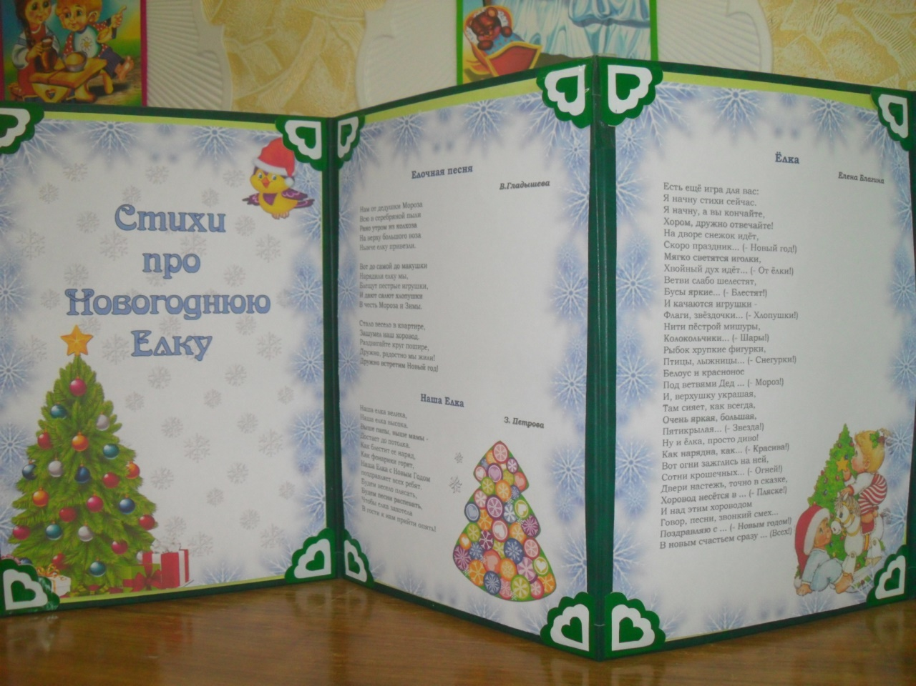
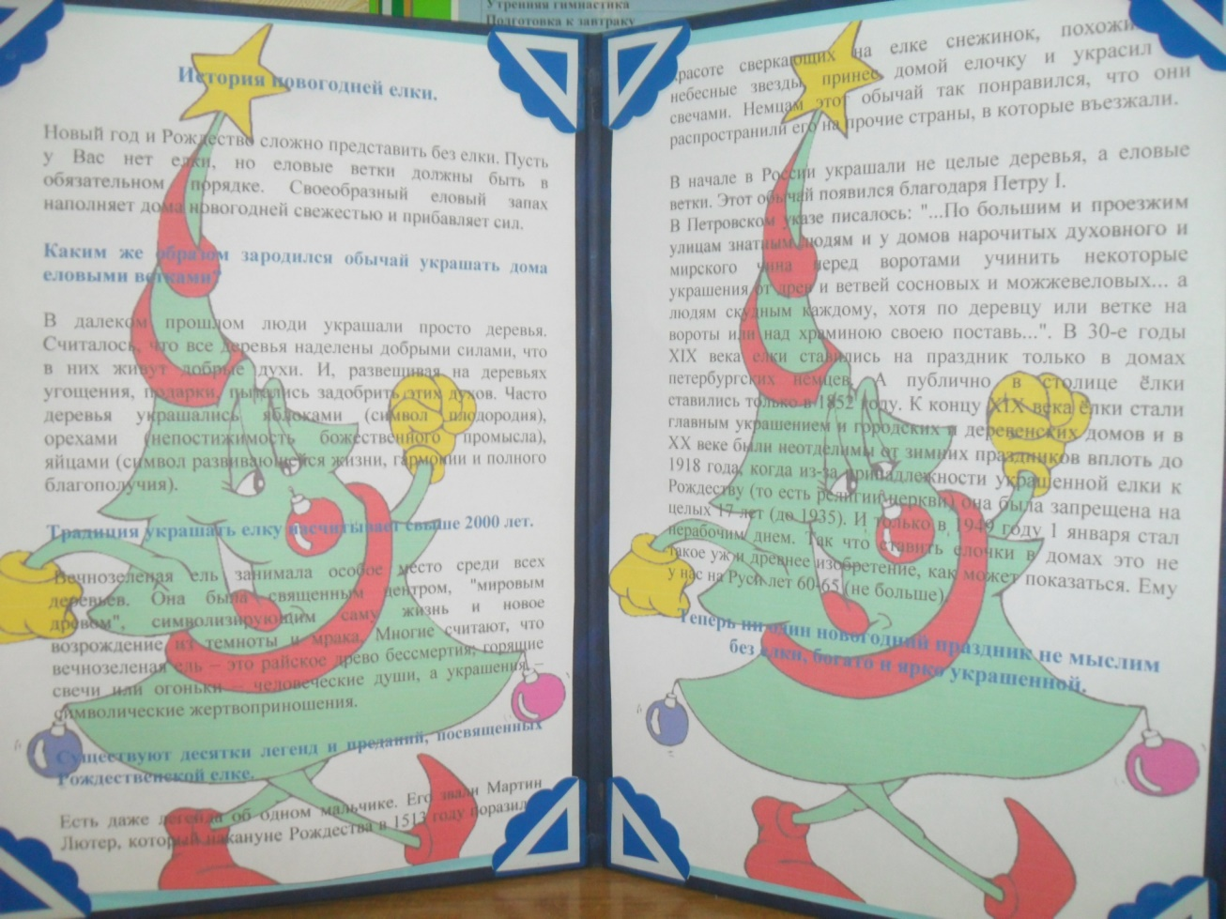
НАГЛЯДНАЯ АГИТАЦИЯ

Slide 9
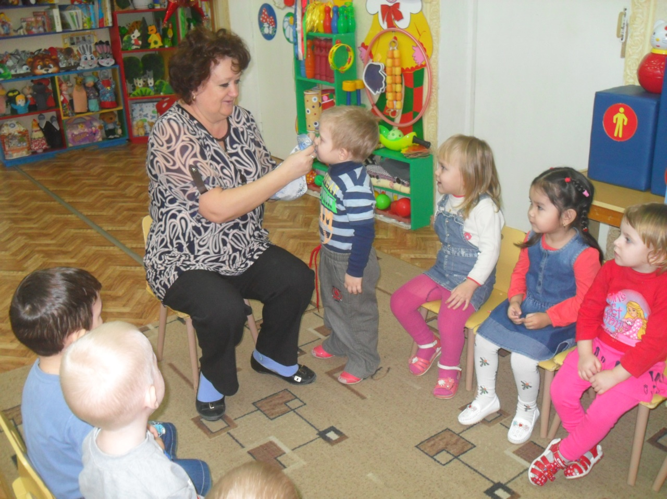
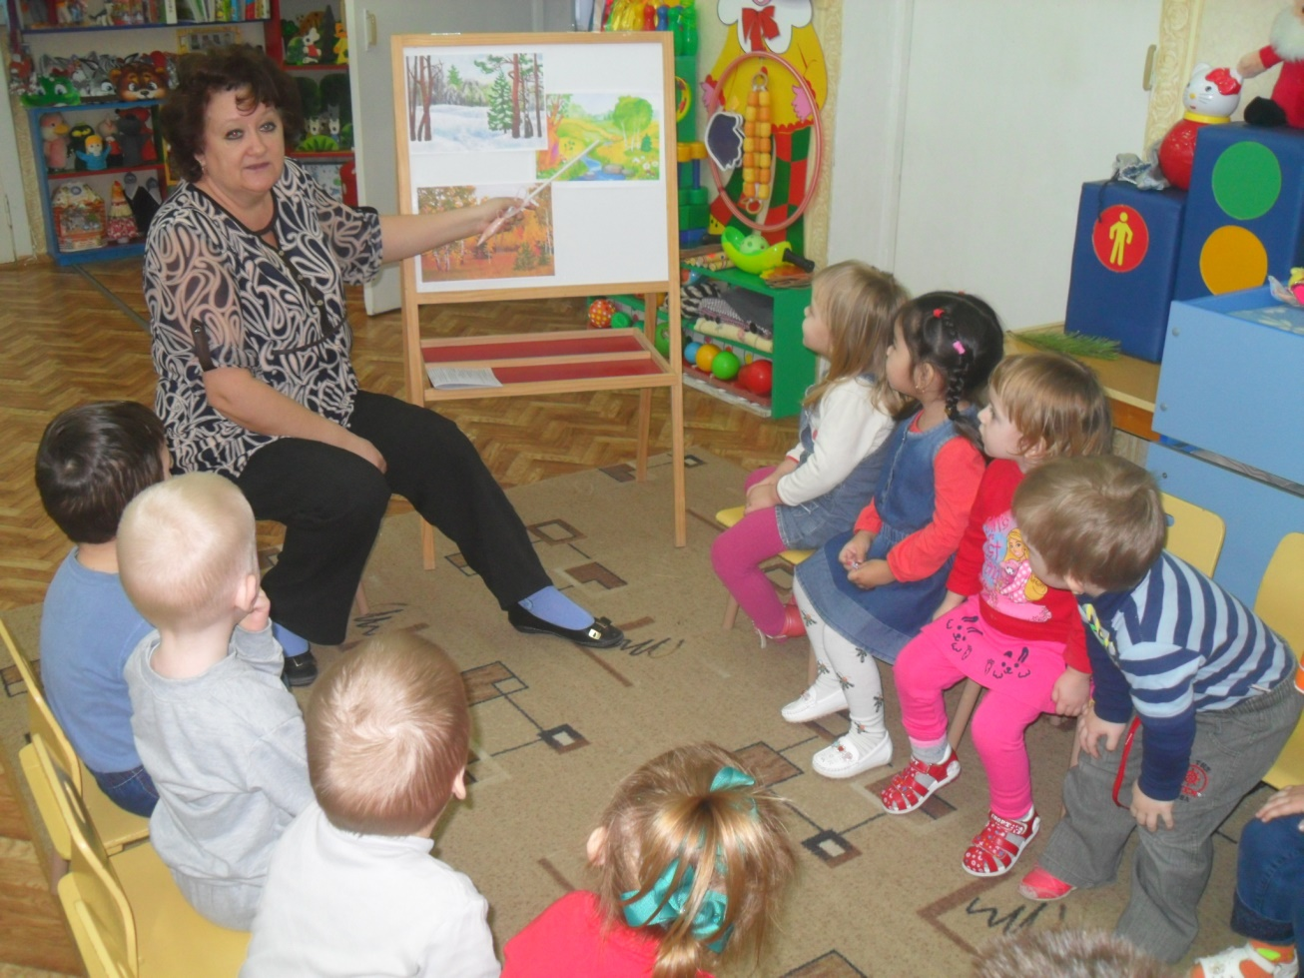
ЗАНЯТИЕ НА ТЕМУ: «В ЛЕСУ РОДИЛАСЬ ЕЛОЧКА»

Slide 10
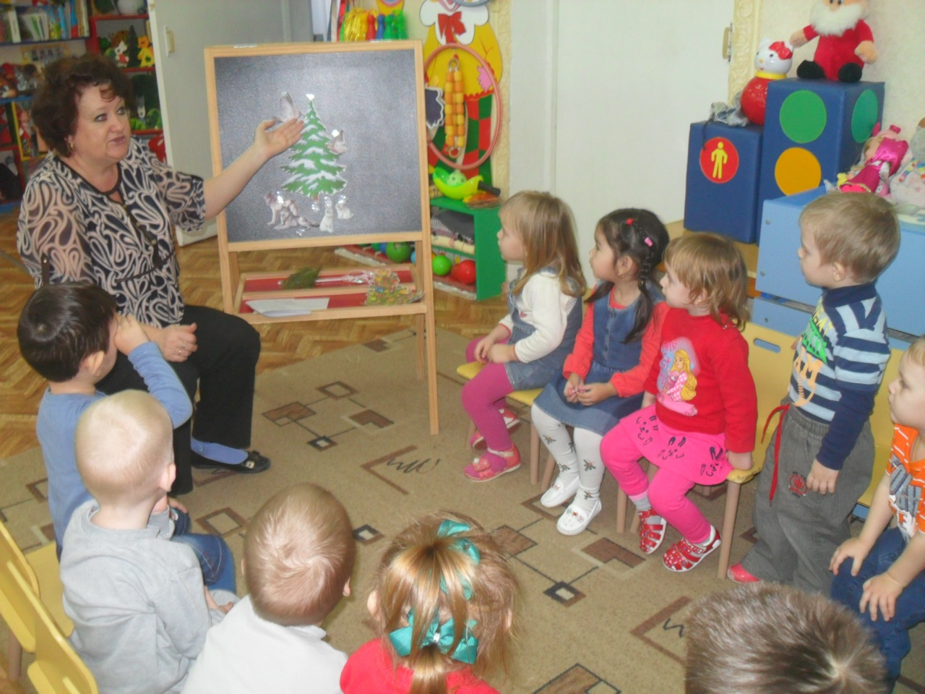
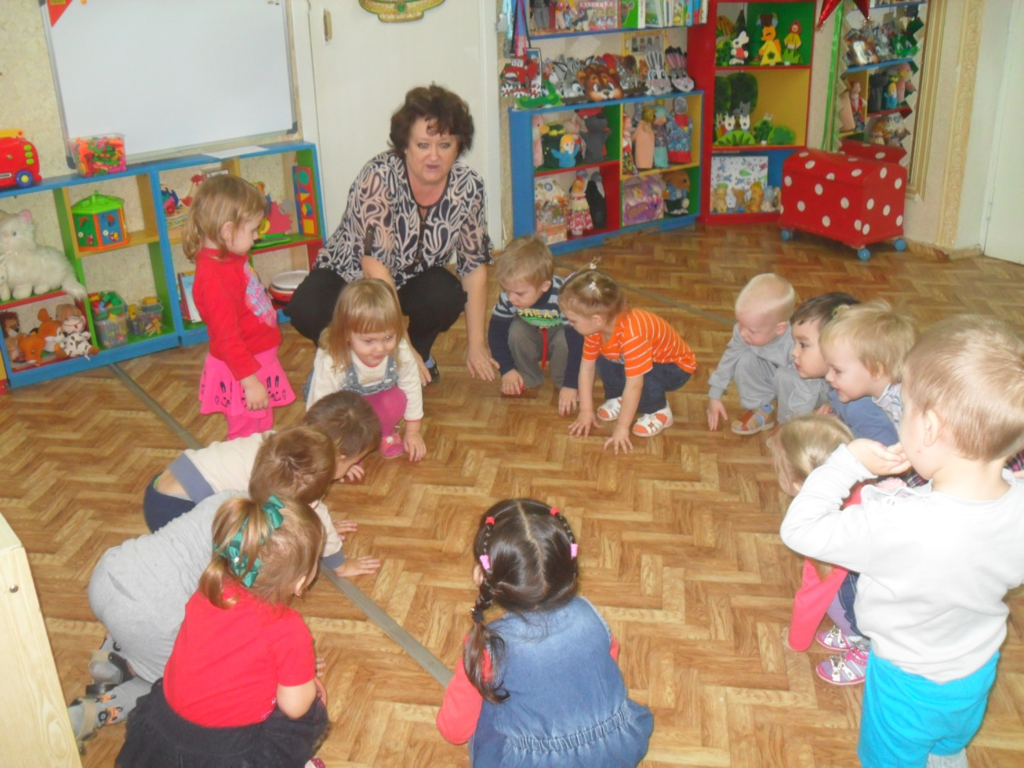

Slide 11
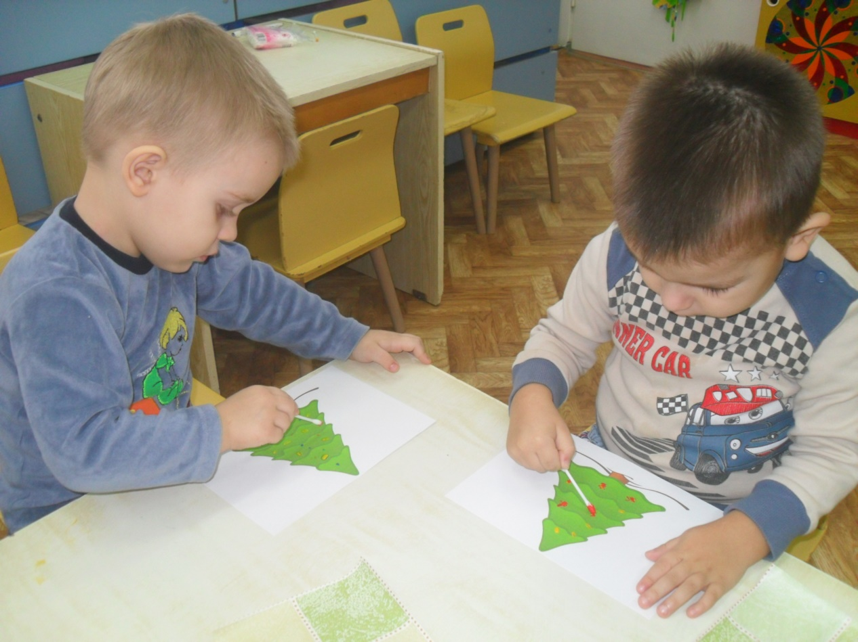
ПРОДУКТИВНАЯ ДЕЯТЕЛЬНАЯ
Лепка «Новогодняя ёлочка для зайчика»
Рисование «Ёлочка нарядная»

Slide 12
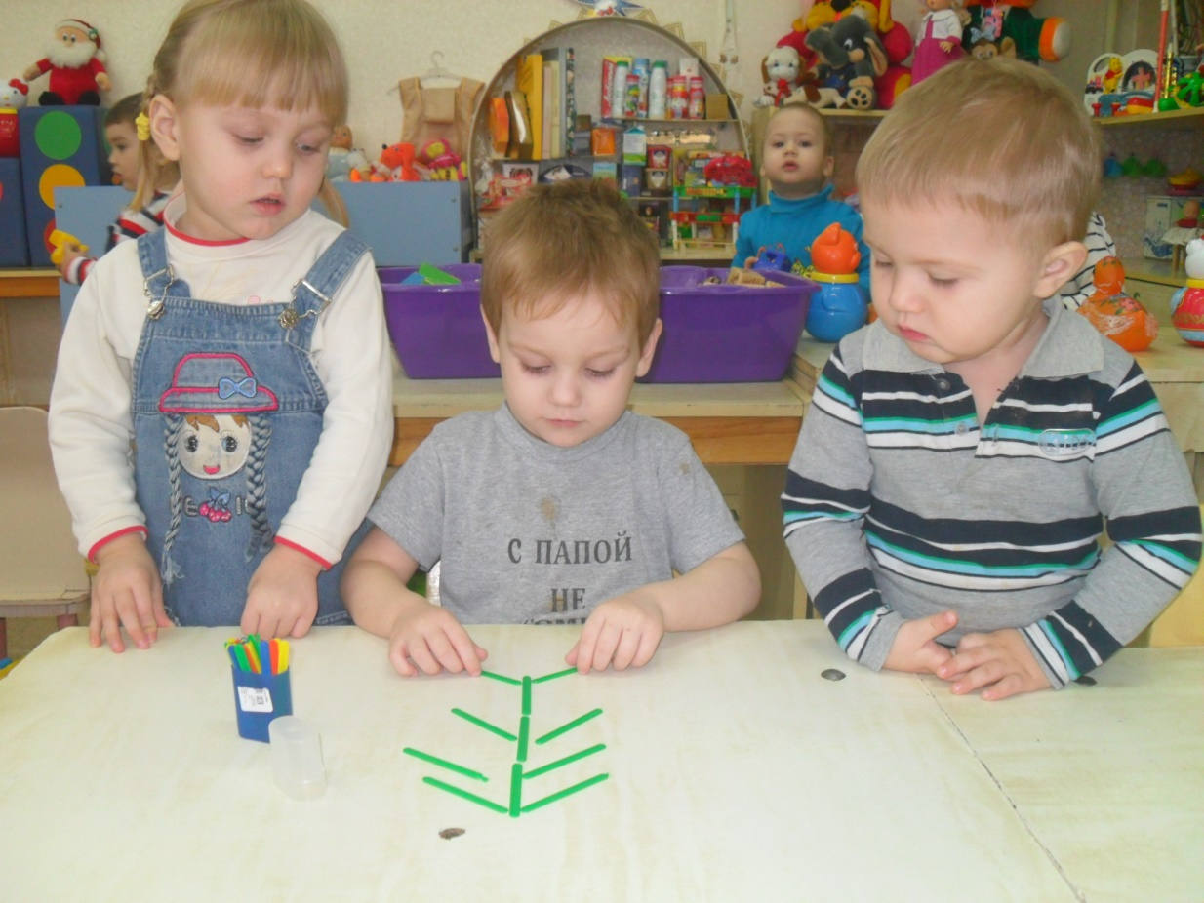
ПРОДУКТИВНАЯ ДЕЯТЕЛЬНАЯ
Моделирование из крышек «Ёлочка»
Моделирование из счетных палочек

Slide 13
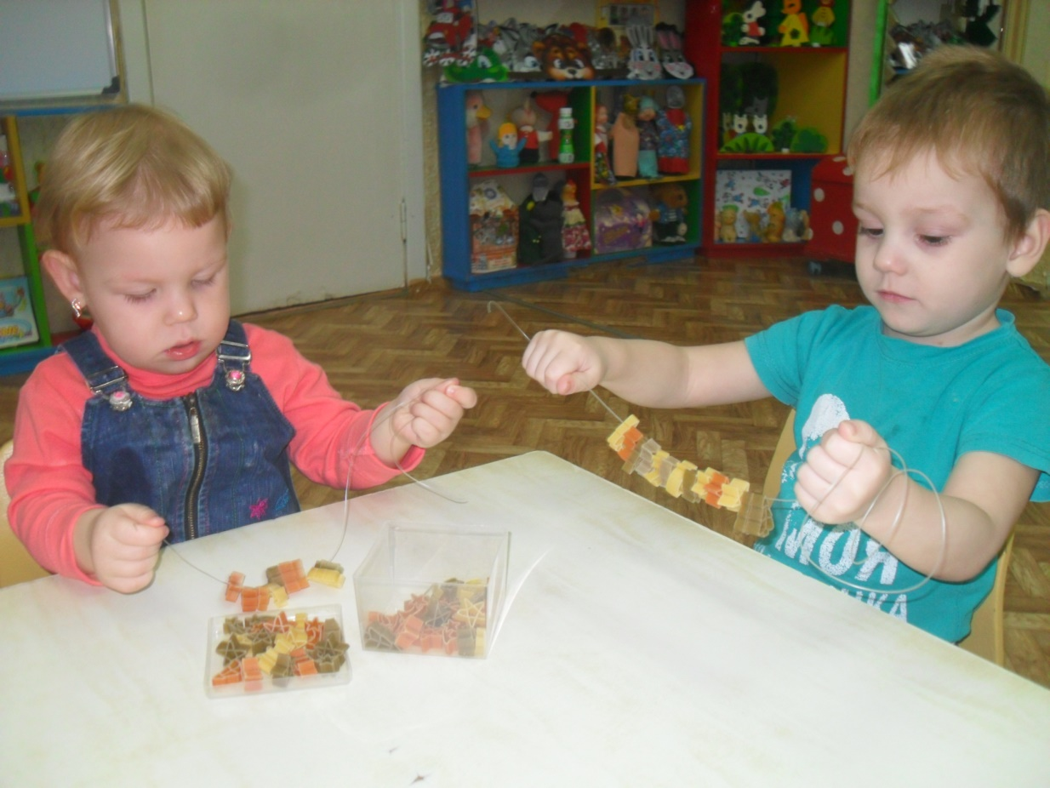
ПРОДУКТИВНАЯ ДЕЯТЕЛЬНАЯ
Моделирование из прищепок «Ёлочка»
Моделирование из макарон «Бусы для ёлочки»

Slide 14
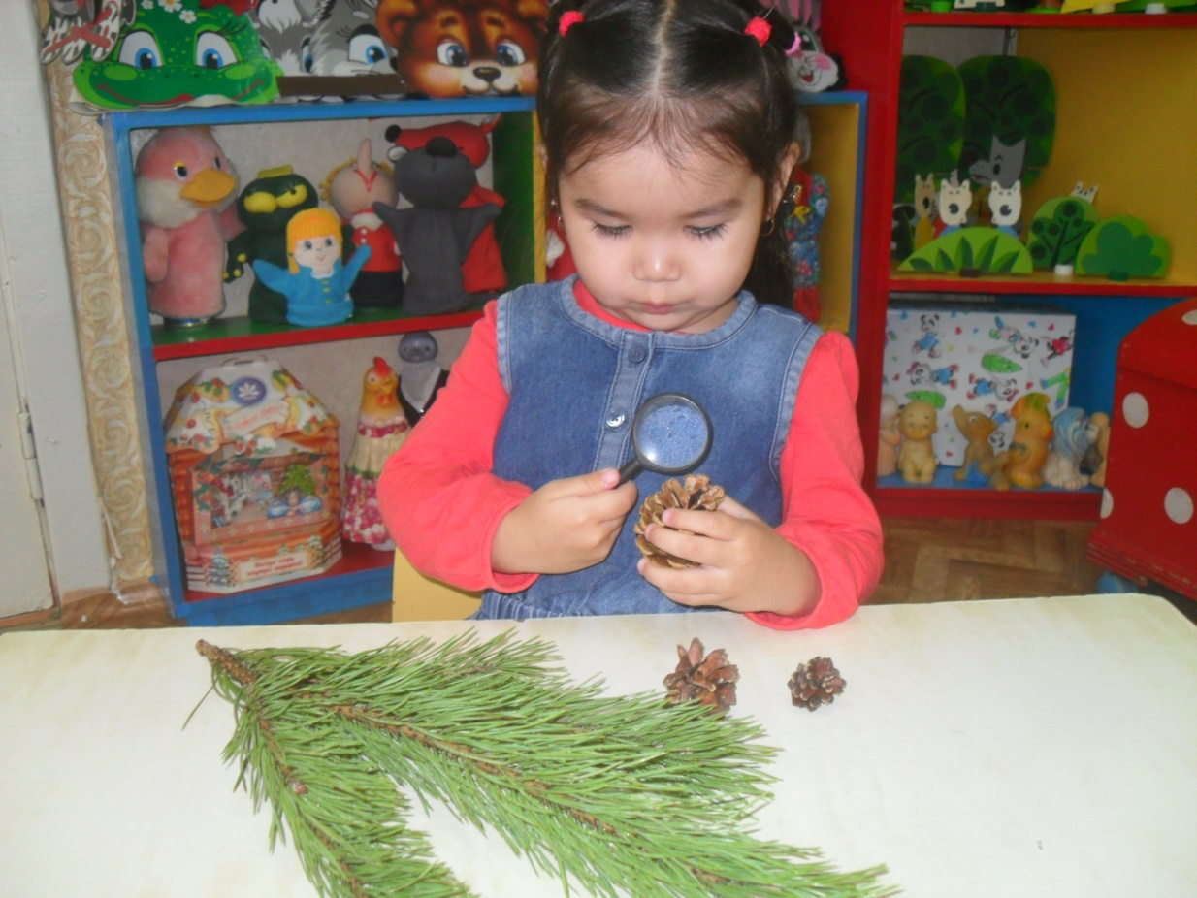
ЭКСПЕРИМЕНТИРОВАНИЕ
«Ёлочка – душистая иголочка»
«Шишка»

Slide 15
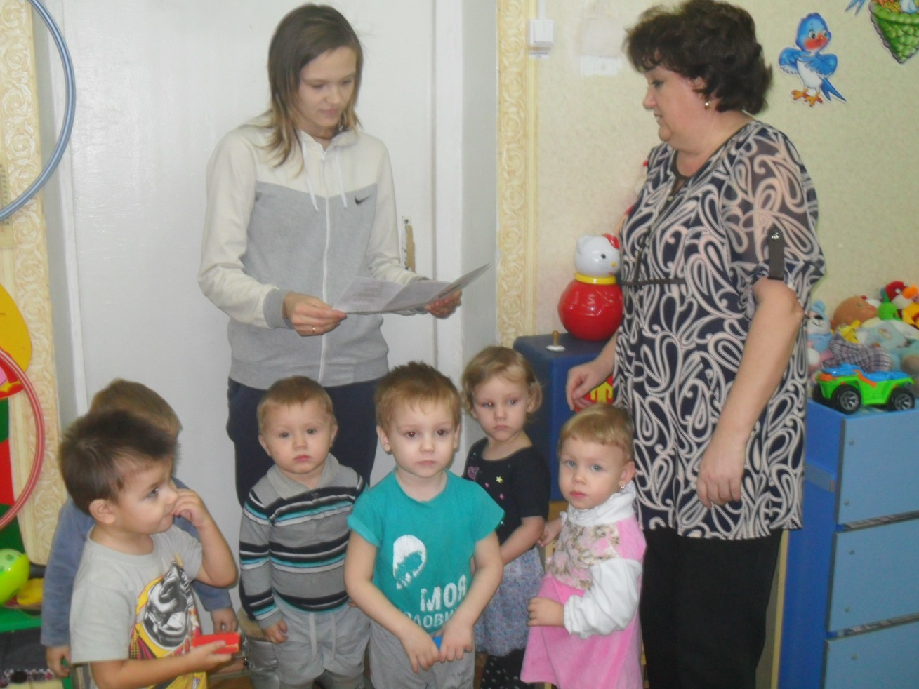
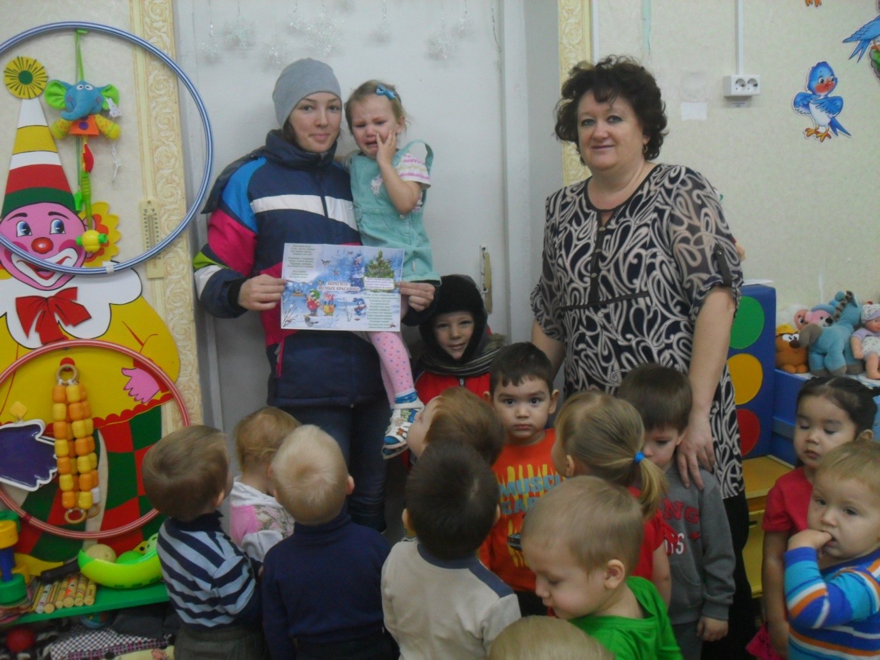
АКЦИЯ «БЕРЕГИТЕ ЕЛОЧКИ!»

Slide 16
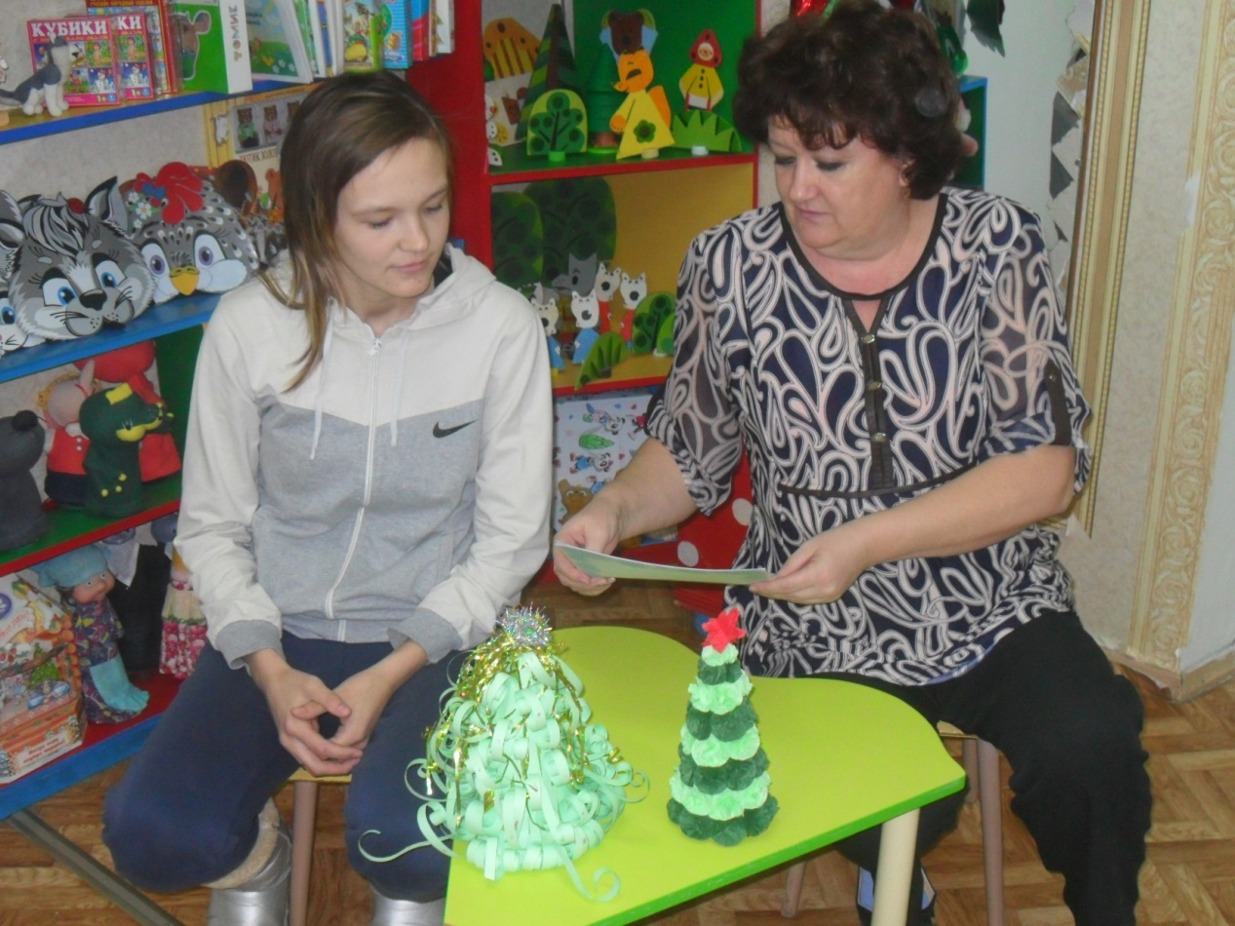
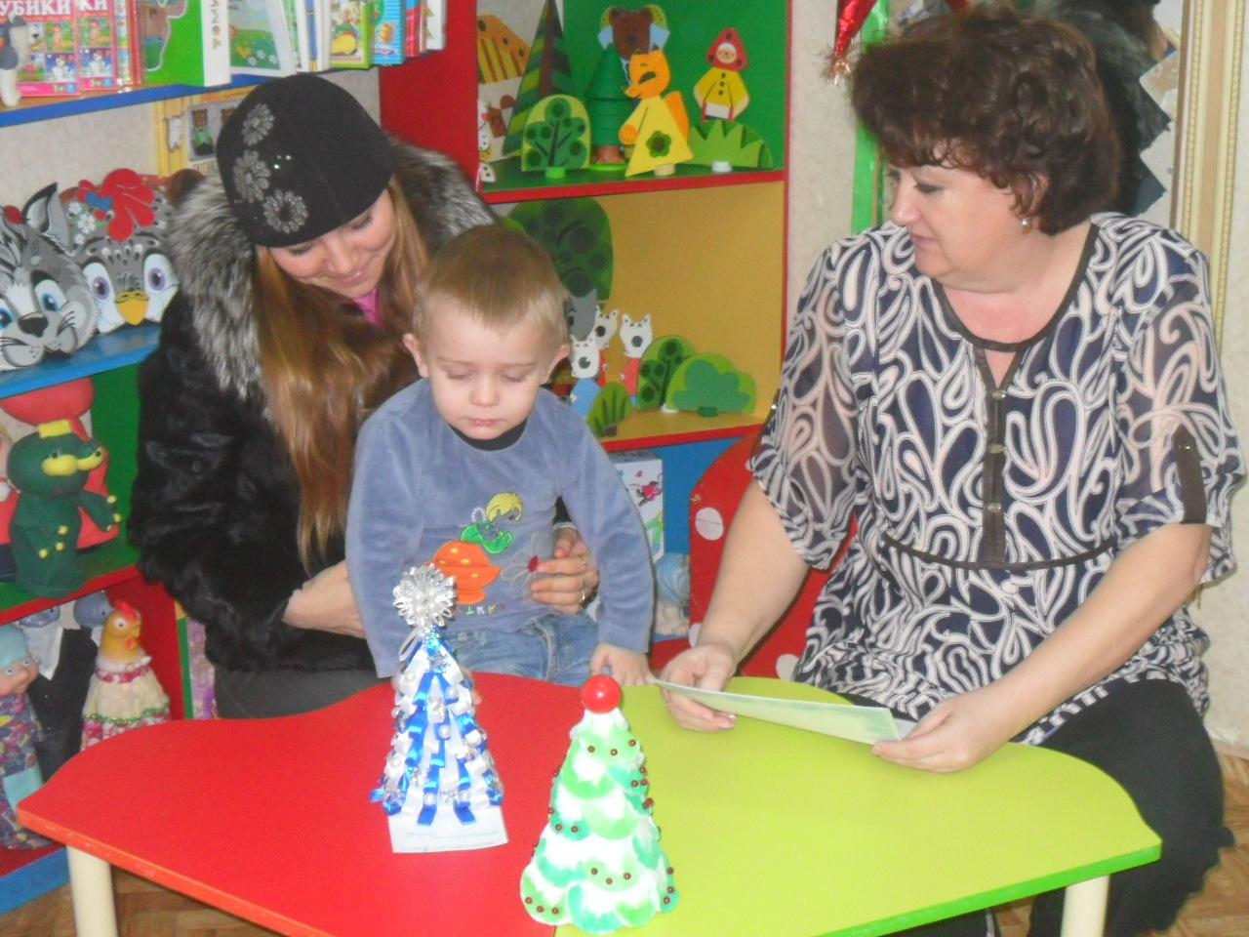
КОНСУЛЬТАЦИЯ «АЛЬТЕРНАТИВА НОВОГОДНЕЙ ЕЛКЕ»

Slide 17
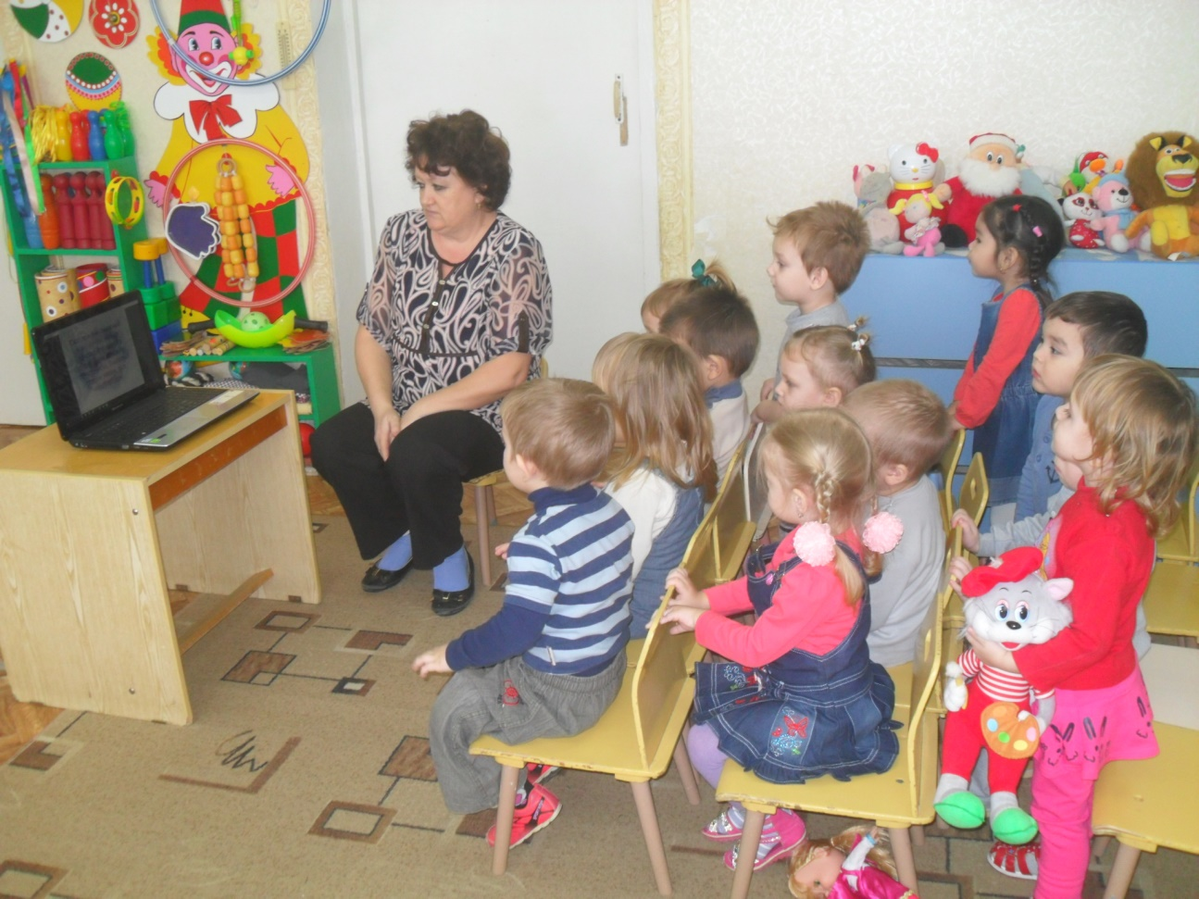
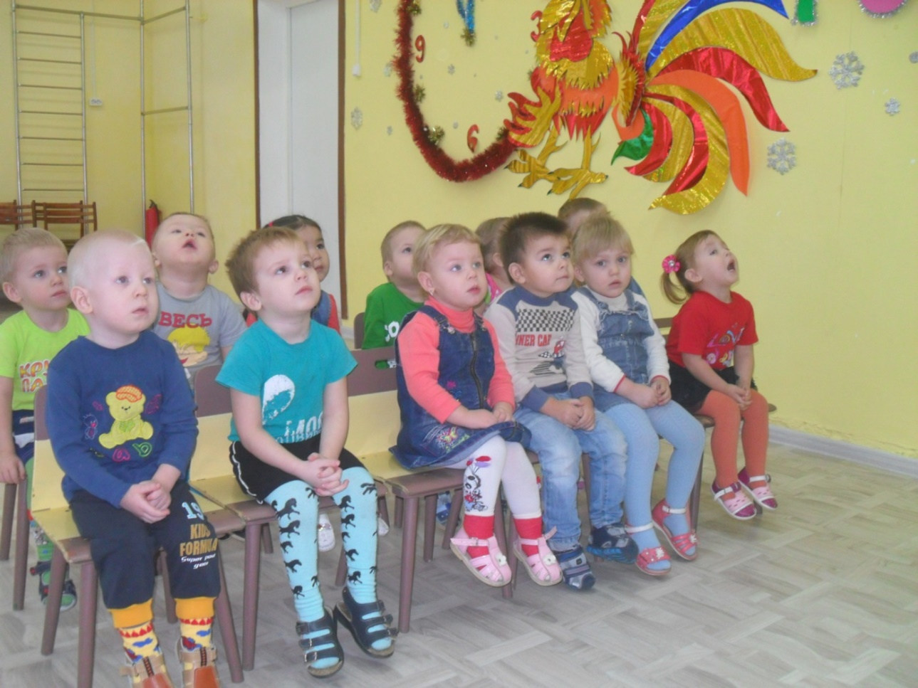
КИНОЗАЛ

Slide 18
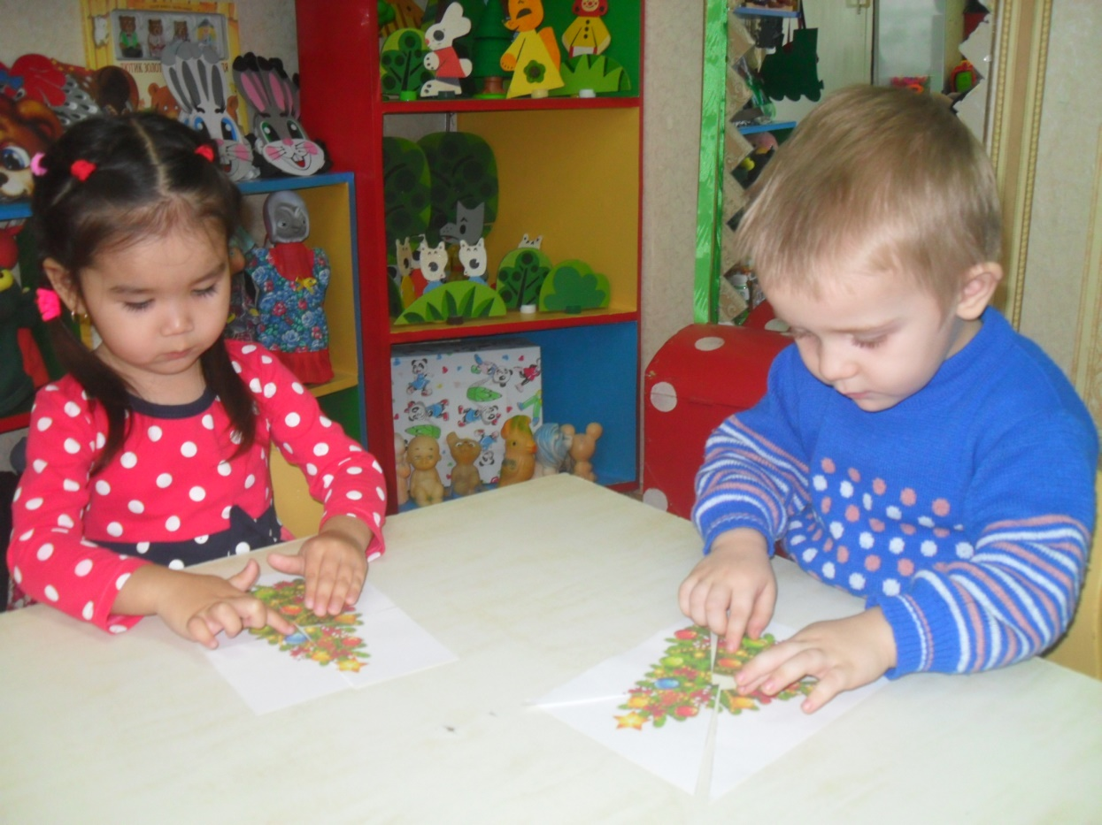
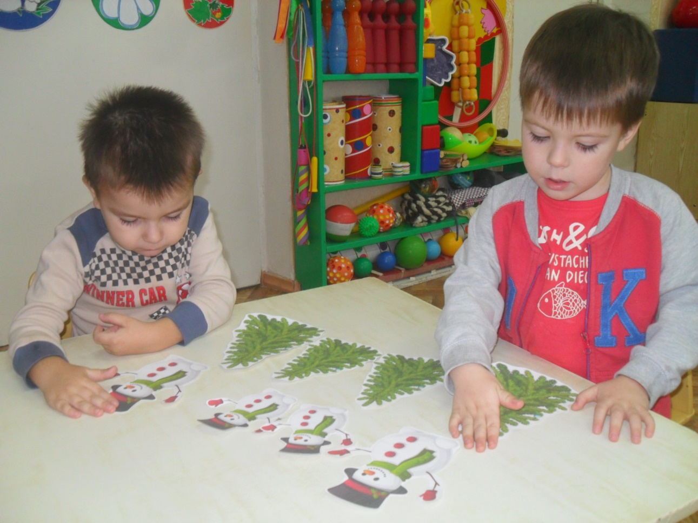
ДИДАКТИЧЕСКИЕ ИГРЫ
«Собери ёлочку»
«Найди каждому снеговику ёлочку»

Slide 19
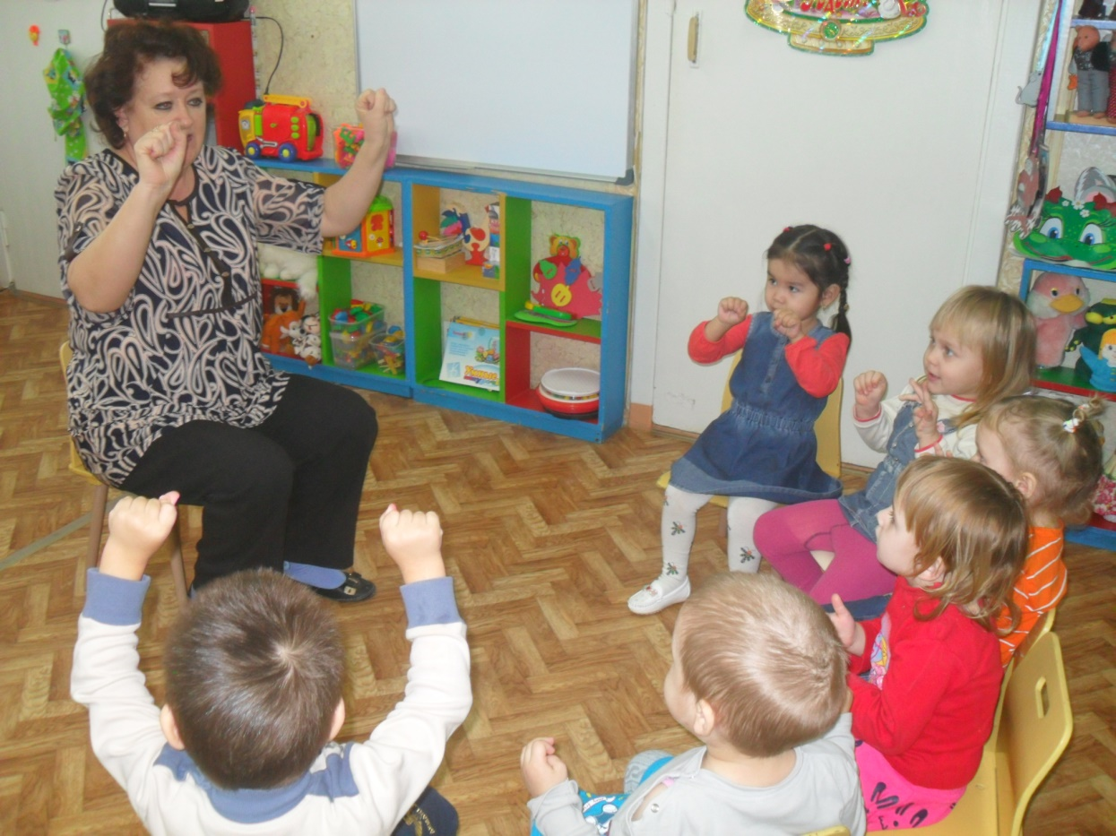
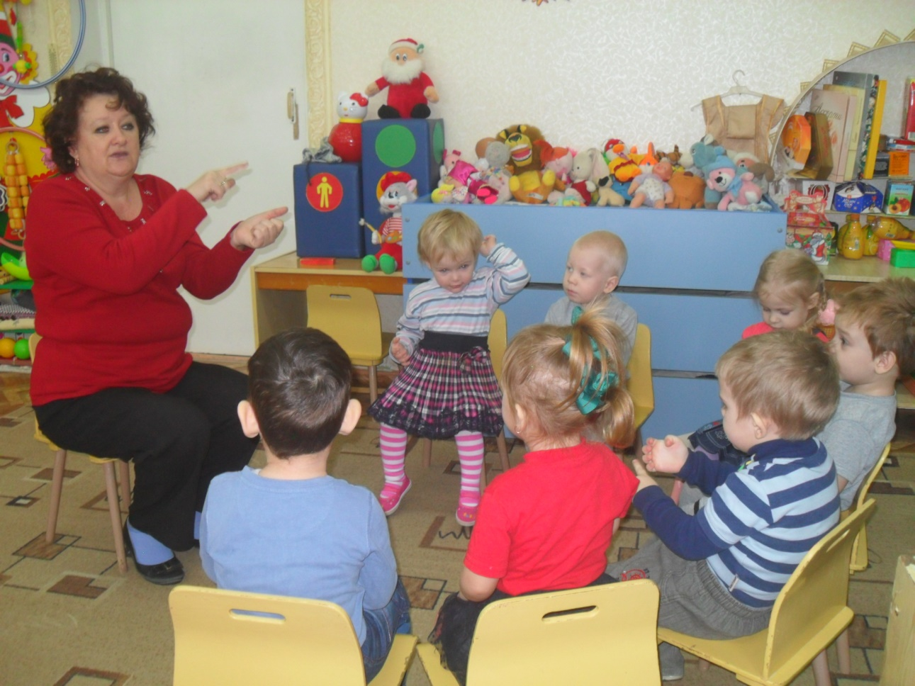
ПАЛЬЧИКОВЫЕ ИГРЫ
«Ёлочка»
«Новый год»

Slide 20
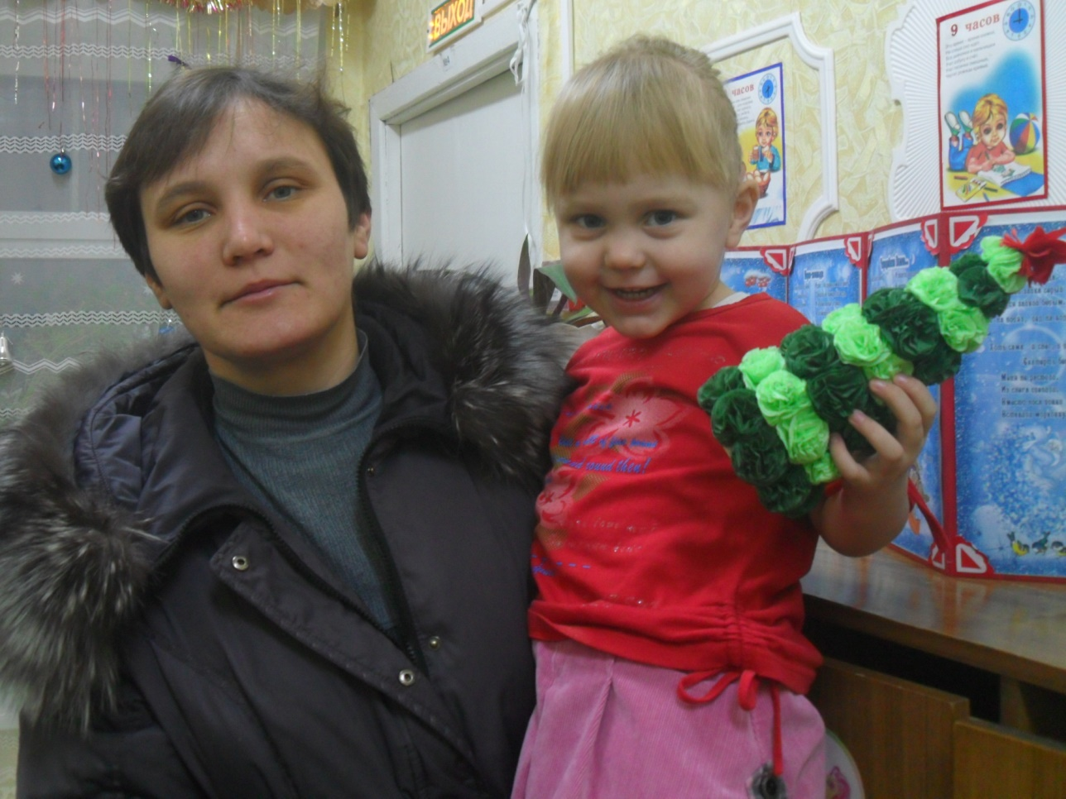
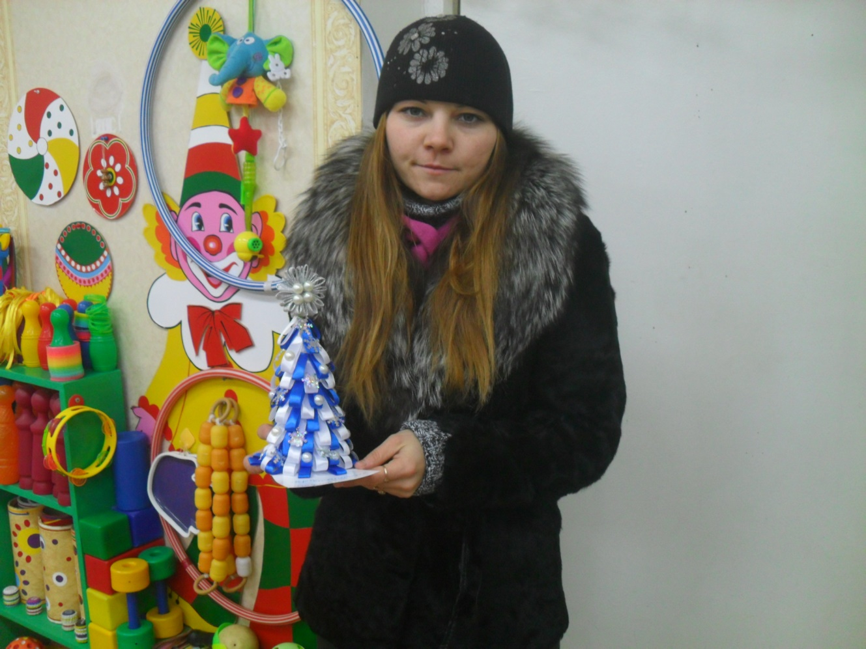
ВЫСТАВКА СОВМЕСТНЫХ РАБОТ ДЕТЕЙ И РОДИТЕЛЕЙ «ЁЛОЧКА-КРАСАВИЦА».

Slide 21
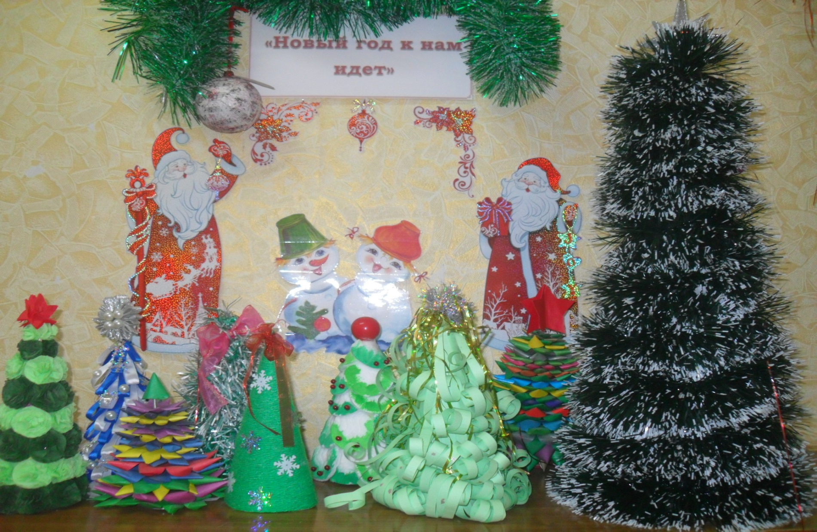
ВЫСТАВКА СОВМЕСТНЫХ РАБОТ ДЕТЕЙ И РОДИТЕЛЕЙ «НОВЫЙ ГОД К НАМ ИДЕТ».

Slide 22
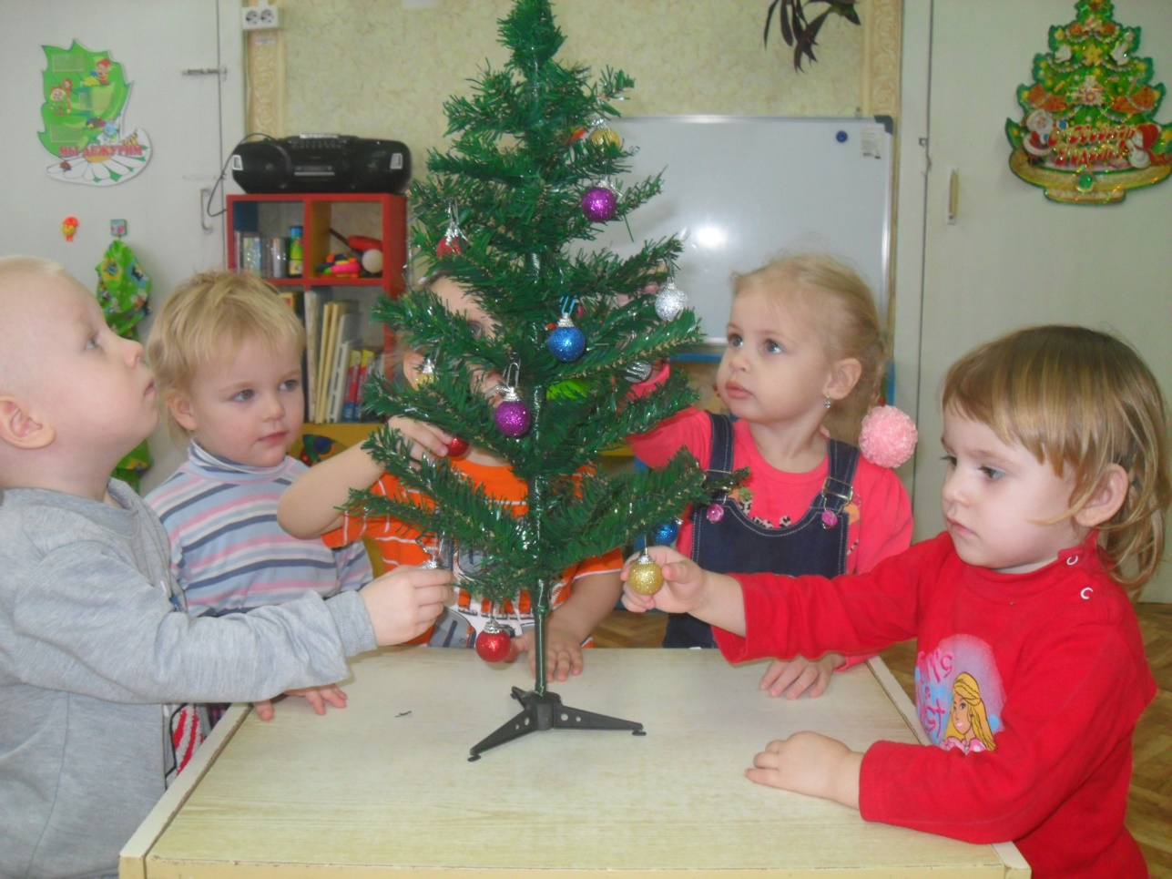
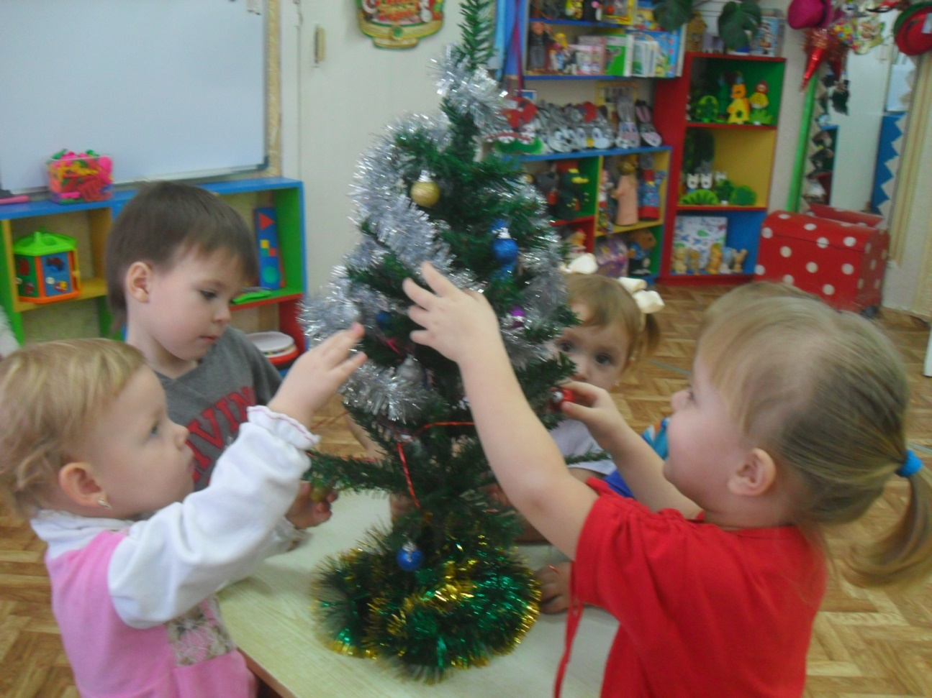
НАРЯЖАЕМ ИСКУССТВЕННУЮ ЕЛОЧКУ.

Slide 23
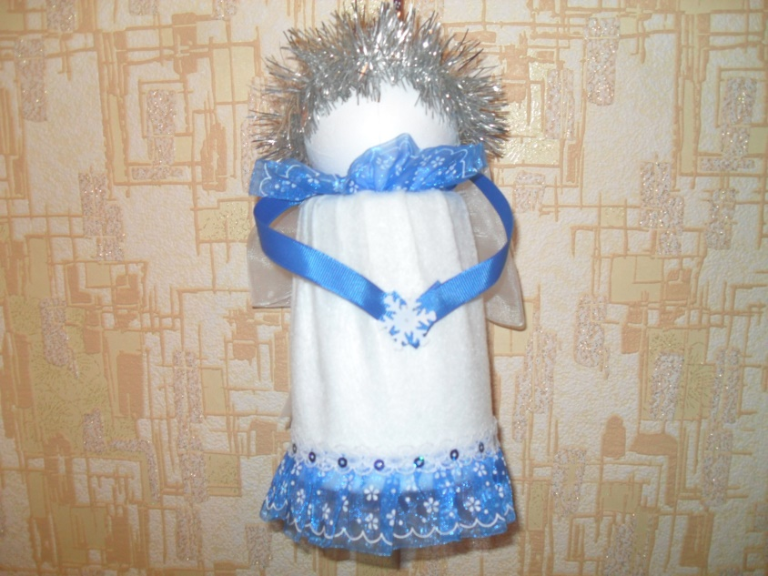
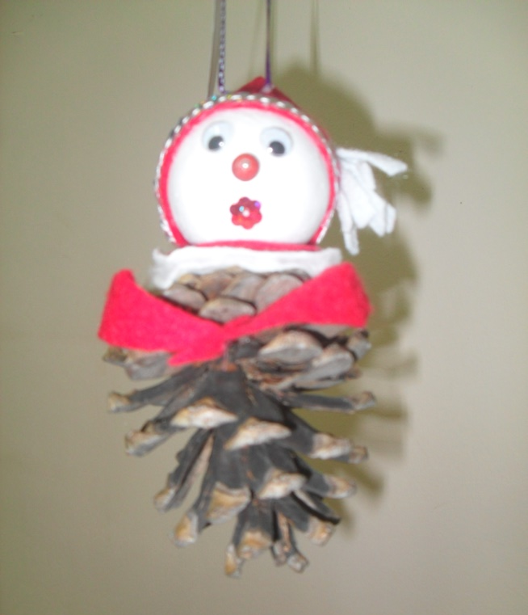
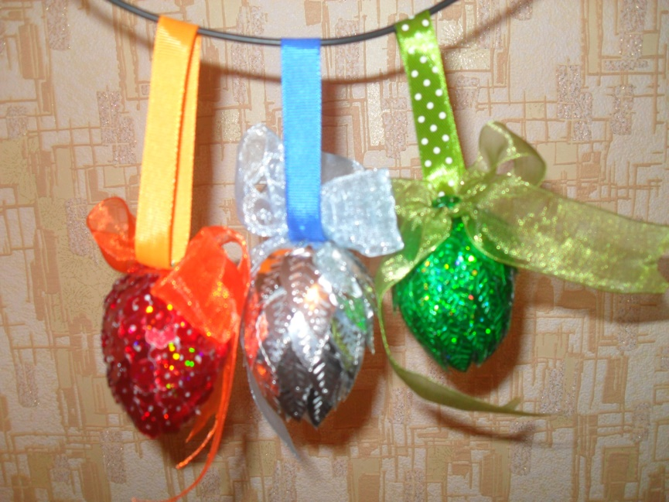
РАЙОННЫЙ КОНКУРС «ЛУЧШАЯ НОВОГОДНЯЯ ЕЛОЧНАЯ ИГРУШКА».

Slide 24
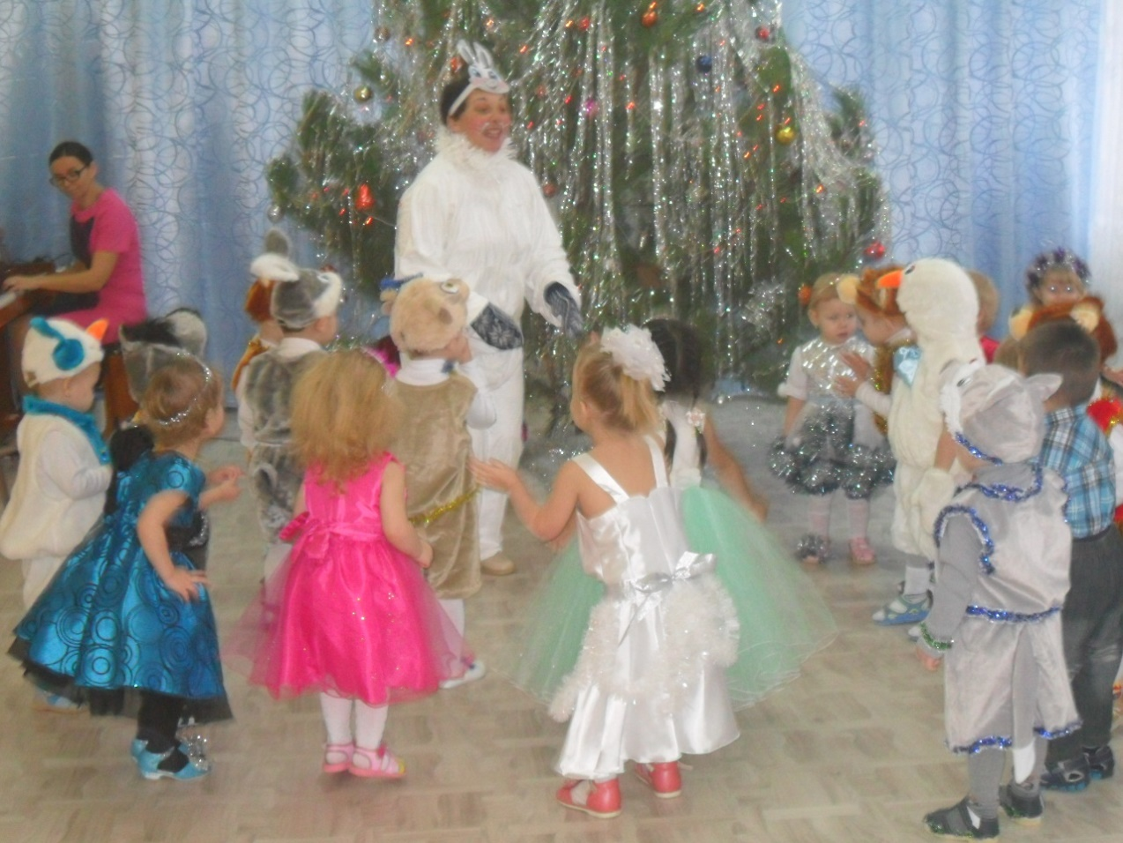
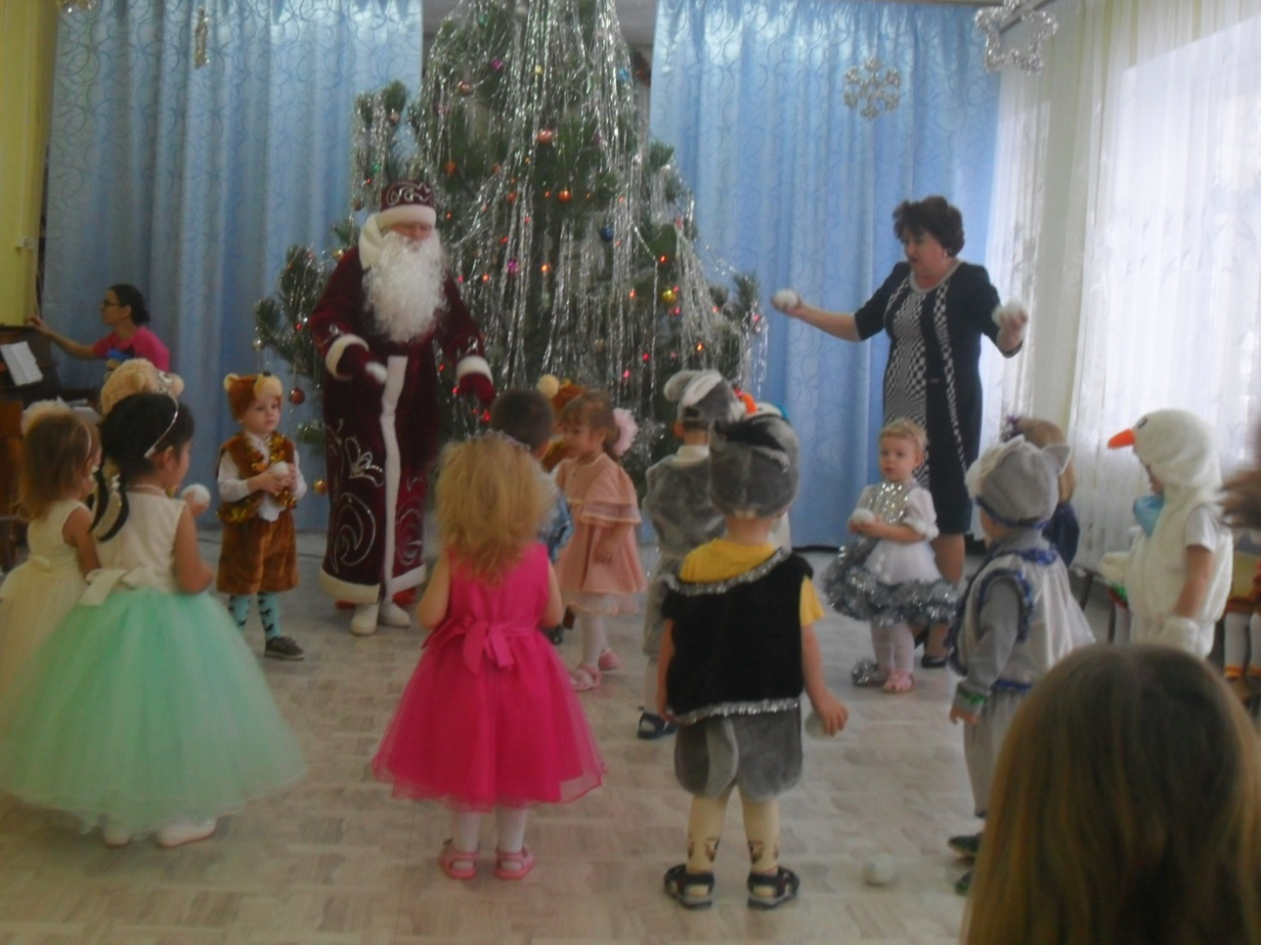
ПРАЗДНИК НА ТЕМУ «В ГОСТИ К ЁЛОЧКЕ ПОЙДЕМ».

Slide 25
ВЫВОД:
В результате проведенной работы дети понимают и знают, что:
ели играют в природе и в жизни человека важную роль.
вырубка елей наносит большой вред природе.
как помочь хвойным деревьям жить долго и приносить людям пользу и радость.
В результате проведенной работы мы отметили:
повышение уровня экологической культуры не только воспитанников, но и родителей детей.
развитие у детей устойчивого интереса к представителям растительного мира – хвойным деревьям.
активное включение родителей в педагогический процесс группы, укрепление заинтересованности в сотрудничестве с детским садом.
Данный проект открыл удивительный мир еловых красавиц. Он поспособствовал к размышлению – стоит ли рубить зеленую красавицу ради новогодних праздников. Помог ответить на вопросы: отчего зимой у ёлки зелёные иголки? Почему у елочки колючие иголочки? Зачем нужны ели? Что будет, если на свете не станет елей? Как можно помочь сохранить ели? И на многие другие вопросы.
Перед реализацией проекта и после, мы провели опрос среди родителей младшей группы, попросив их ответить на вопросы: какую ель они собираются наряжать в преддверье Нового года «живую» или «искусственную». По результат опроса можно сделать вывод, что 7 семей пересмотрели свое решение в пользу сохранения елочки – природного богатства в пользу искусственной ели. Это обстоятельство очень радует нас, значит, проделанная работа не прошла зря.
Подводя итоги своей работы, мы можем сделать вывод: мы добились поставленной цели, дети узнали много нового и интересного о зеленой красавице, об ее значении в природе и жизни человека. Считаем, что и дети, и взрослые не остались равнодушными к проблеме сохранения елей в нашей местности, активно обсуждали предложенные нами рекомендации по экологическому поведению.

